Slide 1
Подготовили: учитель химии – Сафронова И.В. И учитель географии 0 Семенова Л.С.
МАОУ»Физико-математический лицей № 38 г .Ульяновка»
Презетация к интегрированносу уроку по химии и географии «Силикатния промышленность»

Slide 2
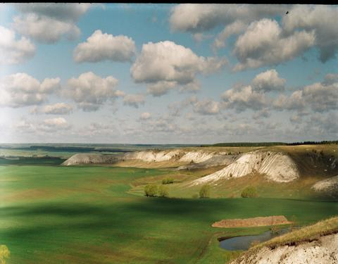
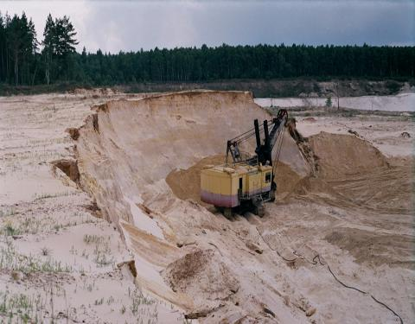
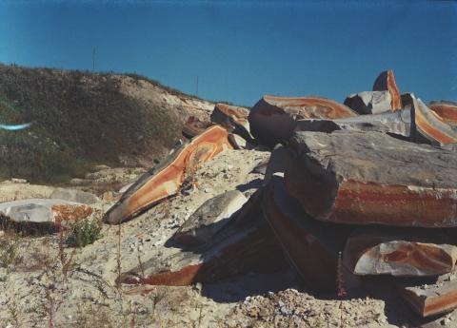
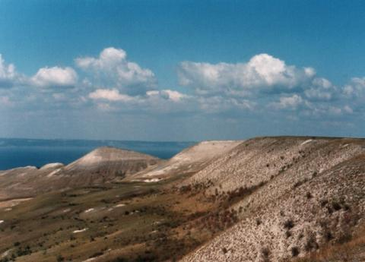
Богатство недр нашего края…
В Ульяновской области все как в Греции,есть,
Полезных ископаемых в крае не счесть:
И песок, и мел, и нефть-
Этих запасов надолго нам хватит,
Если, конечно, разумно их тратить.
А.Дружинин

Slide 3
геологическое строение, палеогеография, и полезные ископаемые Ульяновской области.

Slide 4
Цели:
Сформировать представления о геологическом строении, размещении полезных ископаемых на территории Ульяновской области;
Использование их в силикатной промышленности. Основные производства на территории родного ерая.
Учить применять географические знания для объяснения зависимостей между тектоническим строением, размещением полезных ископаемых;
Воспитание бережного отношения к природе своей области, своему здоровью

Slide 5
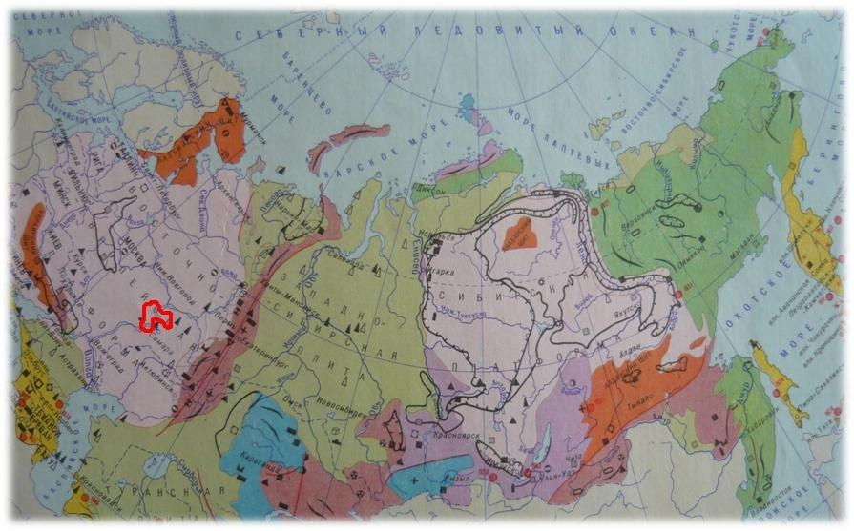
Тектоническая карта.
Определите, в пределах какой тектонической структуры расположена территория Ульяновской области.
Ульяновская область

Slide 6
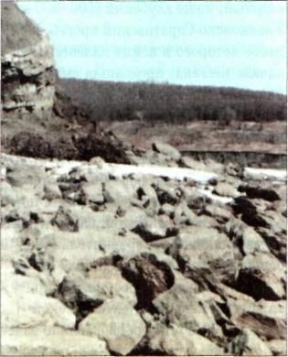
Кристаллический фундамент в пределах нашей территории лежит на глубине 2-3 км. Он сложен гранитами, гнейсами и кристаллическими сланца­ми архейского и протерозойского воз­раста. Осадочная толща (чехол) на нем состоит из пород палеозойского, мезозойского, кайнозойского возраста (рис. 5). Это глины, пески, мергели, песчаники, мел и другие осадочные породы.
Обнажение верхнеюрских пород в районе Захарьевского рудника в Ульяновском районе. Это самые древние горные породы, выходящие на дневную поверхность в Ульяновской области

Slide 7
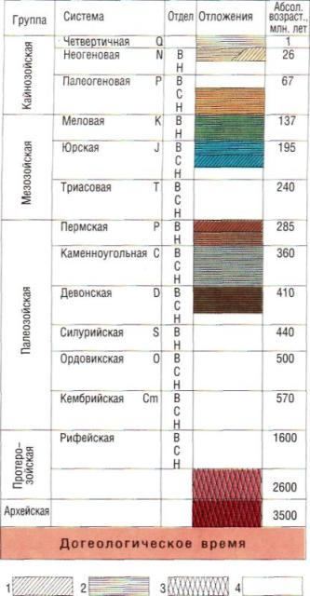
Геохронологическая таблица.
Общая стратиграфическая схема и геологический разрез Ульяновской области:
1 — континентальные отложения;
2 — лагунные и морские отложения; 3 — кристаллические породы;
4— отложения отсутствуют.
В графе "Отдел" бук­венные обозначения:
В — верхний,
С — средний,
Н — нижний.
В графе "Абсол. возраст" указано время (млн. лет назад) начала периода

Slide 8
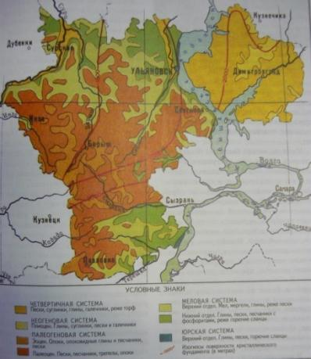
Геологическое строение Ульяновской области.
В разных частях области на поверхность выходят разные по возрасту и составу породы.
Заволжье сложено неоген-четвертичными песками , глинами, суглинками.
В Предволжье в основании осадочной толщи на поверхности кристаллического фундамента лежат породы палеогена. Это известняки, доломиты, песчаники девона , местами гипсы , мергели.
Самые древние породы Ульяновской области- это ЮРСКИЕ. (показаны стрелками)

Slide 9
Процесс формирования Ульяновской области.
эры | Этапы формирования
Kz | Медленные колебания
Kz,начало. | Сильное движение, полностью сформировалось тектоническое строение территории области, произошло общее поднятие, полностью освободилась от моря.
Mz | Движение земной коры, начал формироваться ульяновско-саратовский прогиб
Mz,начало, Pz,конец | Волго-уральская антеклиза разделилась на своды. Токмоковский свод, в заволжье-мелекесская впадина.
Pz, начало | расчленение фундамента на крупные участки. Волго-Уральская антеклиза.
Ar, Pz. | Сформировался твердый кристаллический фундамент Восточно-Европейской равнины.

Slide 10
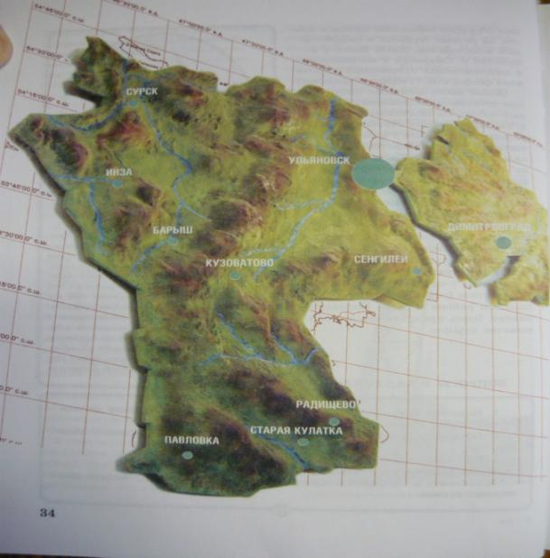
На территории нашей области преобладает равнинный рельеф, потому что в основании лежит платформа.
Полезные ископаемые осадочного происхождения связаны с геологической историей Ульяновской области.

Slide 11
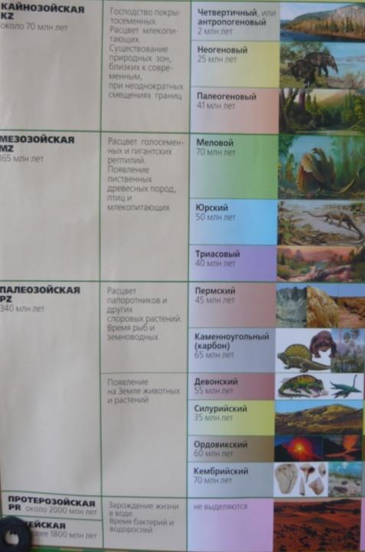
Ульяновская область располагается на кристаллическом фундаменте Русской платформы. В древности большая часть Ульяновской области представляла собой дно моря. Длительное время происходило накопление песка, глины, солей, вместе со скелетами организмов они образовали осадочные горные породы- известняки, песчаники, мергели, опоки.

Slide 12
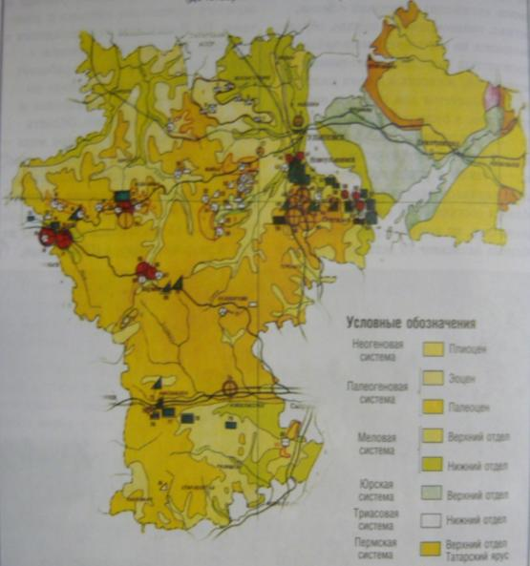
Месторождения строительных материалов Ульяновской области.
В нашей области встречаются такие полезные ископаемые как, глины для цемента, диатомиты для легковесного кирпича, пески для силикатных изделий, пески стекольные.

Slide 13
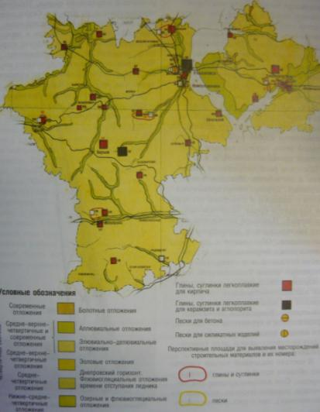
Месторождения полезных ископаемых четвертичного отложения.
Встречаются минеральные краски, относящиеся к группе охр, также встречаются фосфориты, глины и суглинки.

Slide 14
Полезные ископаемые | Район распространения | Применение
Мел | Шиловское, Широковское,Баевское | Производство мела,извести для строительных целей,и для производства кирпича.
Мергель | Карсунский район,Старая Кулатка, Радищевский район | Служит материалом для производства минеральной ваты.
Пески и песчаники | Артюшкинский,Ташлинский, Обуховский,Сенгилеевский,Мелекесский районы, с.Белозерье, п.Силикатный | Используются для получения высококачественного стекла,строительстве.
Глина | Сенгилеевский,Ульяновский,Ново-Малыклинский ,Сурский, Карсунский, Мелекесский районы. | Для производства кирпича,цемента,керамзита,черепицы,посуды, облицовочных плит,художественных и др. изделий.

Slide 15
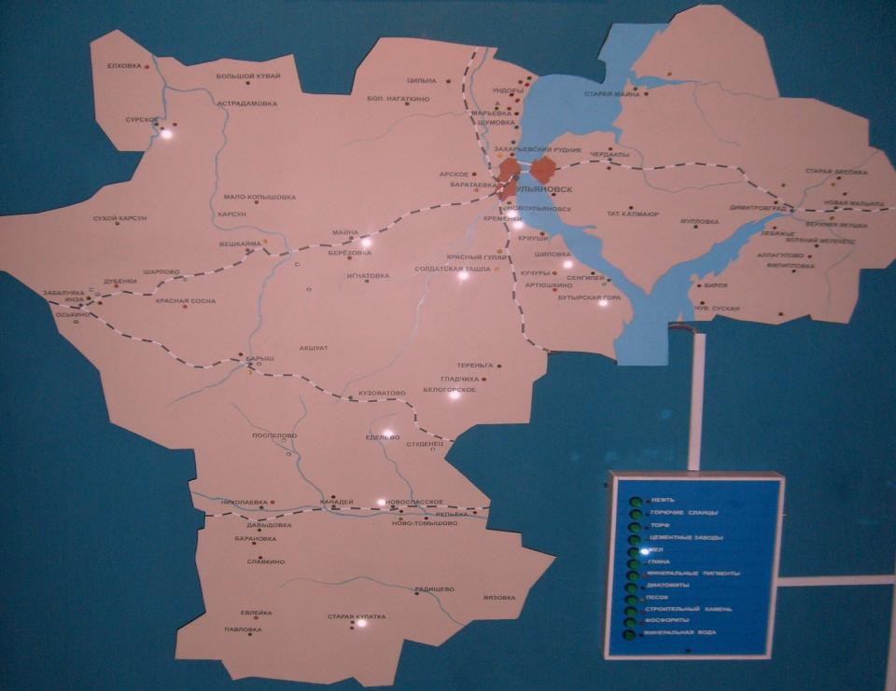
Мел
Сурское
Новоульяновск
Майна
Кременки
Шиловка
Солдатская Ташла
Бутырская гора
Белогорское
Еделево
Новоспасское
Страрая Кулатка

Slide 16
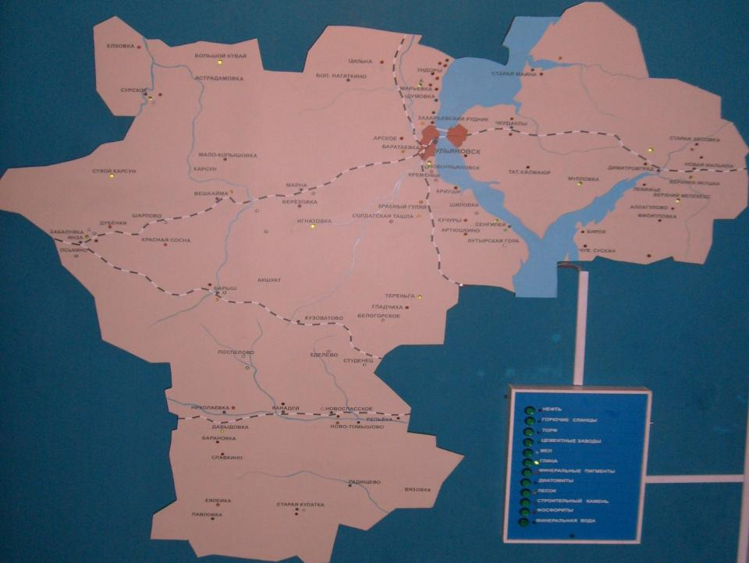
Глина
Большой Кувай
Марьевка
Сухой Карсун
Новоульяновск
Мулловка
Верхний Мелекесс
Игнатовка
Сенгилей
Тереньга
Давыдовка

Slide 17
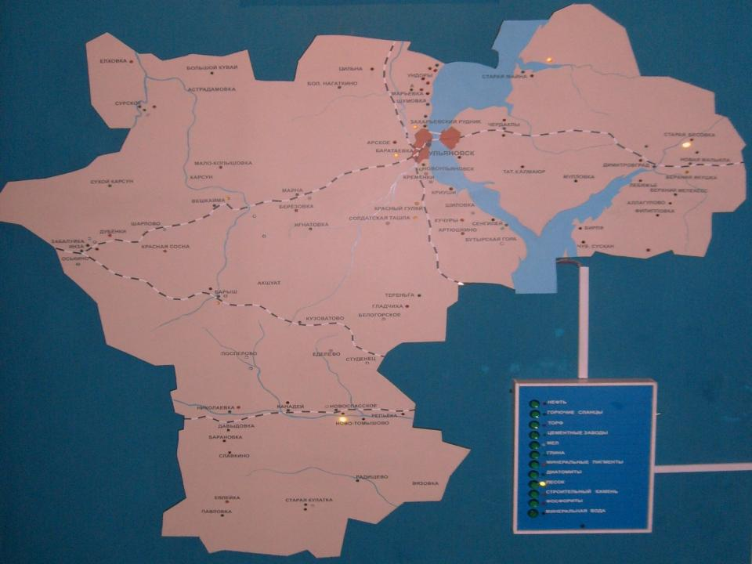
Песок
Захарьевский рудник
Старая Бессовка
Баратаевка
Ново-Томышово

Slide 18
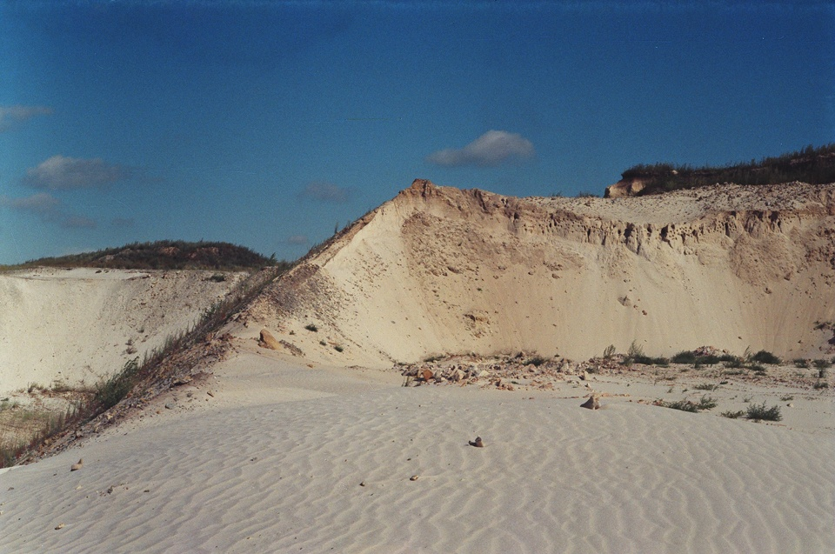
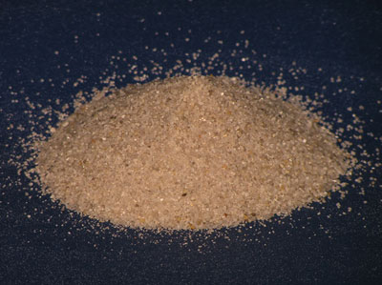
Ташлинское месторождение кварцевых песков
является крупнейшей в стране централизованной сырьевой базой стекольной промышленности. Высококачественные стекольные пески поставляются крупнейшим стекольным заводам России в Самарскую и Саратовскую Свердловскую, Челябинскую, Кемеровскую области, республику Коми, Удмуртию, Башкортостан. Готовая продукция с этих предприятий (техническое стекло, коврово-мозаичная плитка, зеркала технические и бытовые, сортовая посуда, хрусталь и т.д.) направляется в различные районы России.

Slide 19
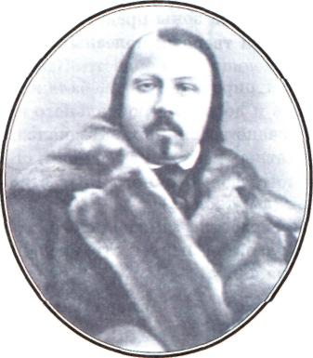
Языков П. М. (1798-1851)
Петр Михайлович Языков родился и жил в Симбирске. Учился в Горном кадетском кор­пусе (ныне Горный институт в Петербурге), слу­жил в Горном департаменте. Выйдя в отставку, много времени уделял геологическому обсле­дованию Симбирской и сопредельных с ней губерний. Автор более 30 научных публика­ций, среди них «Таблицы почв Симбирской губернии». Собранные им коллекции юрских и меловых беспозвоночных (аммонитов и бе­лемнитов), других окаменелостей потомками были переданы в Горный институт и Симбирский кадетский корпус. Часть коллекции хра­нится в Ульяновском областном краеведче­ском музее.

Slide 20
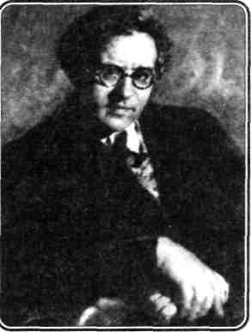
Милановский Е.В. (1892-1940)
Евгений Владимирович Милановский— геолог, ис­следователь территории нашего края. В 1921 — 1931 гг. проводил геологические съемки берегов рр. Суры, Инзы, Барыша, изучал оползни волжского косогора на территории Ульяновска и Сенгилеевского цемзавода, руководил экспедицией, обследовавшей месторожде­ния инзенского диатомита. Написал 103 работы, мно­гие из которых посвящены Среднему Поволжью. Его именем назван описанный им в научной литературе геологический разрез в северной части г. Ульяновска.
Евгений Владимирович Милановский— геолог, исследователь территории нашего края. В 1921 — 1931 гг. проводил геологические съемки берегов рр. Суры, Инзы, Барыша, изучал оползни волжского косогора на территории Ульяновска и Сенгилеевского цемзавода, руководил экспедицией, обследовавшей месторождения инзенского диатомита. Написал 103 работы, многие из которых посвящены Среднему Поволжью. Его именем назван описанный им в научной литературе геологический разрез в северной части г. Ульяновска.

Slide 21
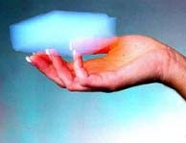
СТЕКЛО
"Рассказывают, что однажды пристал здесь (в Финикии) корабль, торгующий нитром (поташом), что люди рассеялись по берегу для приготовления себе пищи, и так как они не могли найти камней, чтобы поставить на них котлы, то подложили под них глыбы нитра из кораблей. Поташ, смешавшись с песком берега, растопились, и тогда потекли струи новой жидкости; и такое будто бы было началом стекла".
"Ныне находят также и в Вультурнском море Италии на шесть тысяч шагов при береге между Кумами и Литерном белый песок, который чрезвычайно мягок и растирается в ступе и мельнице. Растерев, смешивают его на вес, либо мерою с тремя частями нитра и, сплавя, перепускают в другие печи. Там образуется глыба, называемая аммонитр. которую вторично переплавляют и производят из того чистое стекло и состав для белого стекла. Ныне уже и в Галлии и в Испании песок таким же образом обрабатывают".

Slide 22
Уже на ранней стадии изготовления стекла люди использовали приемы, которые, являются зачатками сегодняшней технологии. Это установлено в результате физико-химических исследований, археологических находок. Приемы включали цикл последовательных операций: подготовка сырьевых компонентов, получение шихты, варка стекломассы, охлаждение ее и формирование изделий, завершающиеся отжигом и соответствующей их обработкой (механической, термической, химической).

Slide 23

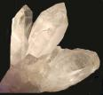
Начало промышленного производства стекла в России относится к первой половине 17 века. В 18 столетии наряду с обычными стекольными были заложены хрустальные заводы – Дятьковский и Гусевский. На хрустальном Императорском и стекольном заводе в Петербурге освоены в конце 18 века варка свинцового хрусталя и алмазное гранение (имитация огранки бриллиантов).

Slide 24

Важную роль в развитии научного стеклоделия сыграла первая печатная работа, посвященная вопросам изготовления стекла. Эта книга «Об искусстве стеклоделия» была опубликована во Флоренции в 1612 Антонио Нери (1576-1614).
Основоположником научного подхода к производству стеклянных изделий в нашей стране был гениальный
М.В. Ломоносов.

Slide 25


В своей мастерской Ломоносов (с помощниками) создал около 40 мозаик (сохранились 23 мозаики), из которых наиболее знамениты: «Нерукотворный Спас» (1753) и портрет Петра Первого (1755-1757), ныне находящиеся соответственно в Историческом музее и Эрмитаже. В портрете Елизаветы Петровны он применяет изобретенные им ярко-красную и зеленую смальты.

Slide 26
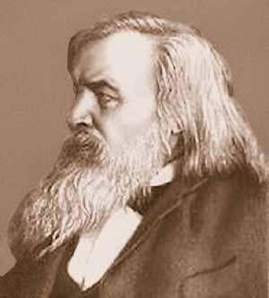
Значительный вклад в науку о стекле и разработку технологии его производства внесли Э. Г. Лаксман, С. П. Петухов, А. К. Чугунов, Д. И. Менделеев. В. У. Тищенко. Э. Г. Лаксман .Он создал новую технологию стеклоделия,
Великий химик Менделеев – автор глубоких идей о строении и физико-химической природе стекла. Наиболее ценным оказалось представление
Д. И. Менделеева о полимерном строении «кремнеземного стекла»

Slide 27


Согласно современным представлениям, отраженным в определении, данном комиссией по терминологии АН СССР, стеклом называются аморфные тела, полученные при переохлаждении расплава независимо от их химического состава и температурного интервала затвердевания, которые постепенного обладают механическими свойствами твердых тел.

Slide 28


В настоящее время не существует универсальной теории строения стекла. Среди пользующихся известностью гипотез в этой области «ведущей», по мнению А.А. Аппена, следует признать «теорию аморфной вязаной структуры». Слово «вязаная» означает непрерывную «вязь», которую образуют простирающиеся в трех измерениях силикатные радикалы (Si₂O) В ( простейшем случае SiO) составляющие скелет структуры..
Соболев Владимир Степанович

Slide 29

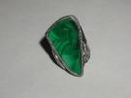

Природное стекло – перлит, обсидиан. Первоначально получались непрозрачные стекла, с помощью которых имитировали поделочные камни (малахит, бирюзу и т. д.)

Slide 30



По агрегатному состоянию стекло занимает промежуточное положение между жидким и кристаллическим веществами. Упругие свойства делают стекло сходным с твердыми кристаллическими телами.

Slide 31
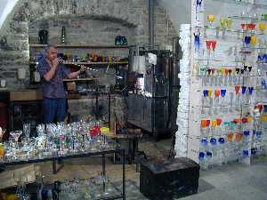
Шли десятилетия, века, а стеклоделие было по-прежнему великим искусством и тяжким трудом. Талантливые мастера бережно копили, хранили и передавали, как богатое наследство, секреты варки обработки стекла своим детям и внукам. А те открывали новые секреты. Все лучше получалось стекло, все более красивые вещицы удавалось из него создавать.

Slide 32
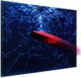
Сырьем для производства обычного стекла служат чистый кварцевый песок, сода и известняк. Эти вещества тщательно перемешивают и подвергают сильному нагреванию (1500С).
Na₂CO₃ + SiO₂=Na₂SiO₃+ CO₂
CaCO₃+ SiO₂= CaSiO₃+ CO₂

Slide 33
Химический состав оконного стекла отвечает формуле
Na₂O*CaO*6SiO₂;
Na₂O-12,9%,
СaO- 11,6%,
SiO₂-75,5%.
Однако на практике наблюдается отклонение от этого стандарта. Современное стекло получают на основе многокомпонентных систем.
Самая распространенная система
Na₂O-CaO-SiO₂-MgO-Al₂O₃

Slide 34
Процесс стекловарения условно разделяют на несколько стадий:
силикатообразование,
стеклообразование,
осветление,
гомогенизацию и охлаждение («студку»).
На стадии силикатообразования происходит термическое разложение компонентов, с образованием силикатов. Стадия силикатообразования завершается при 1100-1200 С.
На стадии стеклообразования растворяются остатки шихты, и удаляется пена, расплав становится прозрачным; стадия протекает, при температуре 1150-1200 С.
На стадии осветления при температуре 1500-1600 С уменьшается степень пересыщения стекломассы газами, в результате чего пузырьки больших размеров поднимаются на поверхность стекломассы, а малые растворяются в ней. Для ускорения осветления в шихту вводят осветлители.
Одновременно с осветлением идет гомогенизация – усреднение стекломассы по составу. Неоднородность стекломассы обычно образуется в результате плохого перемешивания компонентов шихты.

Slide 35
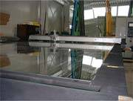
Последняя стадия стекловарения - охлаждение стекломассы («студка») до вязкости, что соответствует температуре 700-1000 С. Главное требование при «студке» - непрерывное медленное снижение температуры без изменения состава и давления газовой среды; при нарушении образуются мелкие пузыри.

Slide 36
О материале, сочетающем в себе столь разнообразные свойства, раньше и не мечтали. Ситалл ждут и строители, и химики, и машиностроители. И когда будут сооружены ситалловые заводы, появятся вечные тротуары и дороги, трубы для самых едких кислот и щелочей, красивые и дешевые детали машин и станков, подоконники, ступени, полы, раковины – разноцветные, яркие, незнающие износа.
Но самое интересное то, что ситалл можно вырабатывать «из ничего» - из отходов металлургической промышленности.

Slide 37
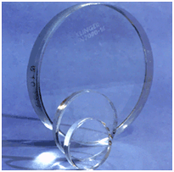
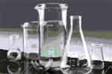
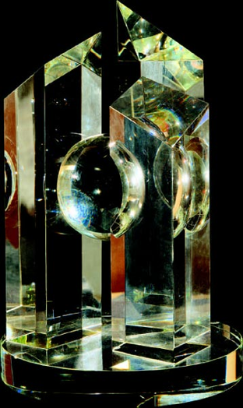
Новейшими видами «технических» стекол являются лазерные, фотохромные, полупроводниковые, оптические и магнитоактивные и другие.
1965 г. – дата рождения фотохромных стекол.

Slide 38
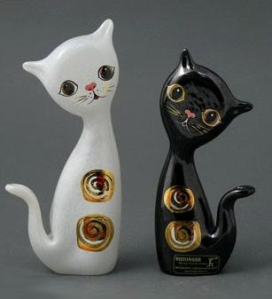
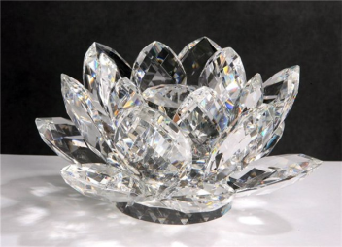
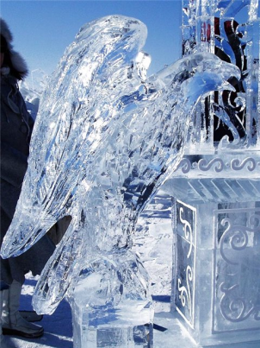
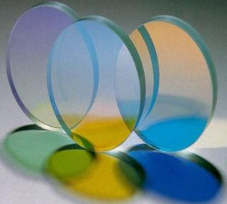
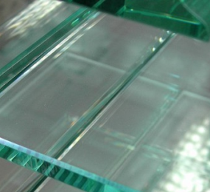

На территории района находится уникальное Ташлинское месторождение
кварцевого песка, которое не имеет себе равных в стране.
Кварцевые пески этого месторождения могут использоваться для изготовления:
Кинескопа
для
телевизоров
Хрусталя
Оптических
линз
Стекла

Slide 39
Цемент.
Ульяновский цементный завод.

Slide 40
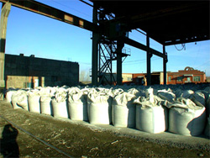
Цементная промышленность
Сенгилеевский (1915 г.) и Новоульяновский (1965 г.) цементные заводы - ориентированы на местные известняки и мергели, служащие также сырьем для производства минеральной ваты {Ульяновский завод теп­лоизоляционных изделий) и наполнителем для бетона. Подобную продукцию поставляет Инзенский завод теплоизоляционных изделий (1957 г.)

Slide 41
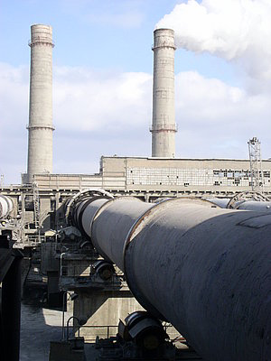
На территории нашей области в г. Новоуьяновск находится один из крупнейших цементных заводов России,который имеет огромное значение.
Уникальность сырьевой базы «Ульяновскцемента» позволяет получать высокую прочность в ранние сроки схватывания, за счёт содержания значительного количества окислов алюминия. На заводе отлажена высокая культура производства, ведётся контроль качества на каждой стадии производства от получения сырья до погрузки продукции конечному потребителю.

Slide 42
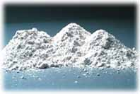
История производства цемента
Глина, гипс и известь способны твердеть и служить только на воздухе, поэтому эти вяжущие материалы получили название воздушных. Все воздушные вяжущие вещества характеризуются относительно невысокой прочностью. Со временем научились повышать водостойкость известковых растворов, вводя в них тонкомолотые обожженную глину, бой кирпича или вулканические породы, известные под названием "пуццоланы". Так их называли древние римляне по месту залежей близ города Поццуолли.
Примерно 3000-4000 лет до н.э. были найдены способы получения искусственных вяжущих веществ путем обжига некоторых горных пород и тонкого измельчения продуктов этого обжига. Первые искусственные вяжущие вещества - строительный гипс, а затем и известь - были применены при строительстве уникальных сооружений: бетонной галереи легендарного лабиринта в древнем Египте (3600 год до н.э.), фундаментов древнейших сооружений в Мексике, Великой Китайской стены, римского Пантеона.

Slide 43

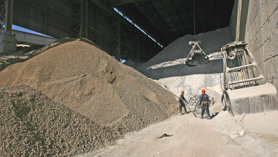
Цемент (в переводе с латинского «битый камень») — oдин из основных строительных материалов; гидравлическое минеральное вяжущее вещество, приобретающее при затвердевании высокую прочность, также используемое при изготовлении бетона.
Его называют гидравлическим, поскольку набор прочности и затвердевание происходит в присутствии воды; полученные из цементных минералов и воды твёрдые соединения водостойки, то есть нерастворимы в воде. Его называют минеральным, поскольку исходные материалы, используемые для его получения, — минеральной природы (горные породы или продукты их выветривания).

Slide 44
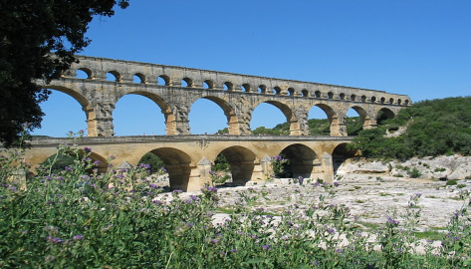
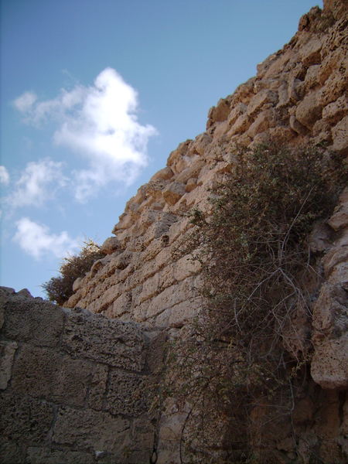
Исторические сведения
Римляне подмешивали к извести определённые материалы для придания ей гидравлических свойств. Это были:
пуццоланы (отложения вулканического пепла Везувия);
дроблёные или измельчённые кирпичи;
трасс, который они нашли в районе г. Эйфеля (затвердевшие отложения вулканического пепла).

Slide 45
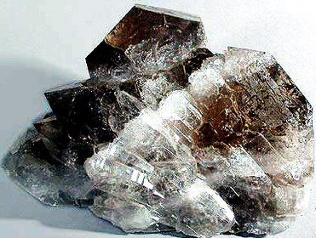
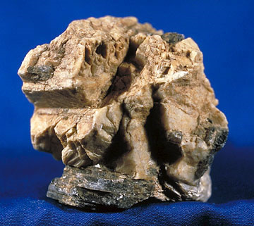
Несмотря на различия, все эти материалы содержат в своем составе оксиды: диоксид кремния SiO₂ (кварц или кремнекислота), оксид алюминия Al₂O₃ (глинозём), оксид железа Fe₂O₃ — и вызывают взаимодействие с ними извести; при этом происходит присоединение воды (гидратация) с образованием в первую очередь соединений с кремнезёмом. В результате кристаллизуются нерастворимые гидросиликаты кальция. В средние века было случайно обнаружено, что продукты обжига загрязнённых глиной известняков по водостойкости не уступают римским пуццолановым смесям и даже превосходят их.
SiO₂
Al2O3

Slide 46
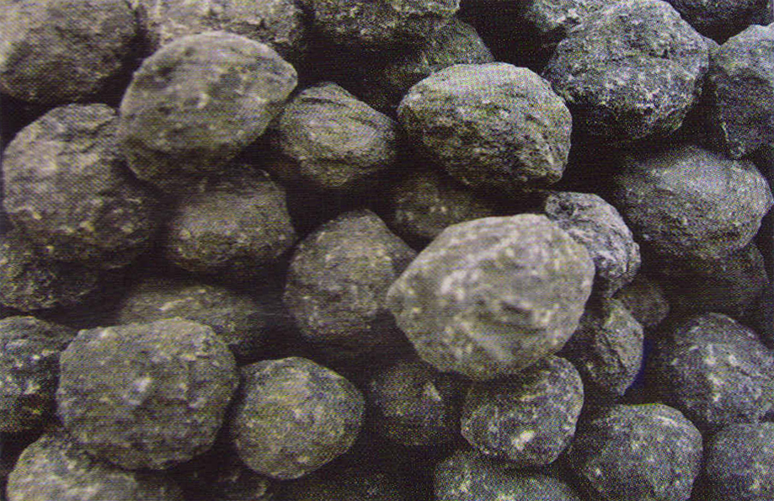
Цемент получается при нагревании извести и глины или других материалов сходного валового состава и достаточной активности до температуры 1450° С. Происходит частичное плавление, и образуются гранулы клинкера. Для получения цемента клинкер перемешивают с несколькими процентами гипса и тонко перемалывают
Типичный клинкер имеет примерный состав 67 % СаО, 22 % SiO₂, 5 % Аl₂О₃, 3 % Fе₂O₃ и 3 % других компонентов .

Slide 47
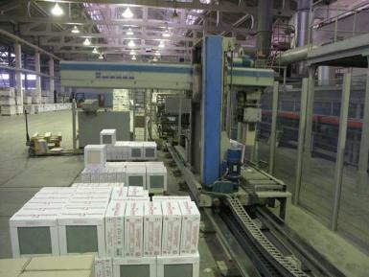
Производство керамики

Slide 48
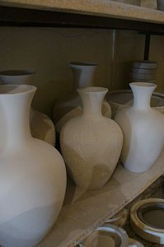
Керамика (др.-греч. κέραμος — глина) — изделия из неорганических, неметаллических материалов (например глины) и их смесей с минеральными добавками, изготовляемые под воздействием высокой температуры с последующим охлаждением.

Slide 49
Керамика (др.-греч. κέραμος — глина) — изделия из неорганических, неметаллических материалов (например глины) и их смесей с минеральными добавками, изготовляемые под воздействием высокой температуры с последующим охлаждением.

Slide 50
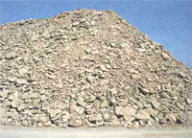
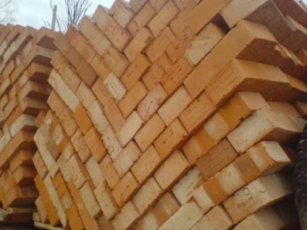
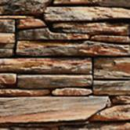
Производство
Исходя из происхождения слова керамика понимаются такие изделия, для которых глина, смешанная с полевым шпатом, кварцем или известью, служит главным сырьем

Slide 51
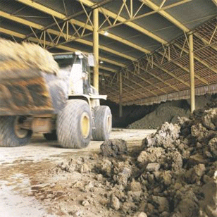
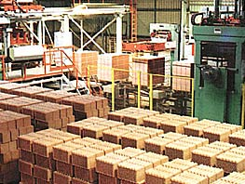
Все исходные вещества перемешиваются и перерабатываются в массу, которая либо от руки, либо на поворотном круге формуется и затем обжигается.

Slide 52


Slide 53


Различные оборудования
Первоначально керамика формовалась от руки. Изобретение гончарного круга в третьем тысячелетии до нашей эры, было большим прогрессом, что позволило изготовлять посуду с более тонкими стенками

Slide 54




Старые пресс
Коптильные печи

Slide 55



Виды
Главными технологическими видами керамики являются майолика, шамот, терракота, фаянс, фарфор, ситаллы. Они различаются составом глин, режимом обжига, приемами художественного оформления.

Slide 56



Использование
Ныне керамика широко используется в интерьере в виде декоративных перегородок, решеток. Из керамических кирпичей сооружают камины. Украшением служат и керамические рельефы, орнаментальные и тематические панно, подсвечники, декоративные вазы, чаши, сосуды, которые создают особый настрой, уют.

Slide 57


Производство в других странах
‎Керамика известна с глубокой древности и является, возможно, первым созданным человеком материалом. Россия в области керамики достойно занимает ведущее место в мире, несмотря на то, что в международной литературе вопрос о возникновении фарфорового и керамического производства часто умаляется.

Slide 58


Производство керамики – древнее искусство грузин
Северный Вьетнам, Бат чанг

Slide 59

Полезные ископаемые
С.Ясашная
Ташла
р.п. Тереньга
С.Назайкино
Зеленая
глина
Синяя
глина
белая
глина
Notes:
59

